Slide 1

数字表达式与数据类型转换

Slide 2
不同数量级间国际单位制
1B（byte，字节）= 8 bit；
1KB=1024B
1MB=1024KB
1GB=1024MB
1TB=1024GB

Slide 3
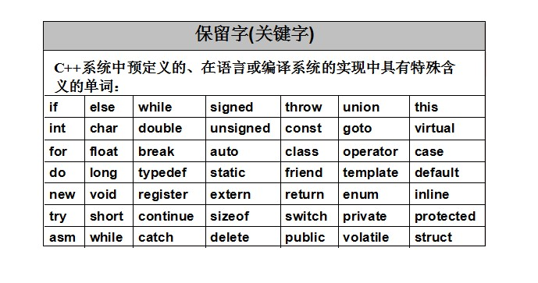
C++的保留字

Slide 4
练习
下面哪些（如果有）名字是非法的？更正每个非法的标识符名字。
(a) int double = 3.14159; (b) char _;
(c) bool catch-22; (d) char a_or_b ='1';
(e) float Float = 3.14f;
答：（a）非法。double为关键字。（b）正确。（c）非法。-为非法字符。（d）正确。（e）正确。

